Slide 1
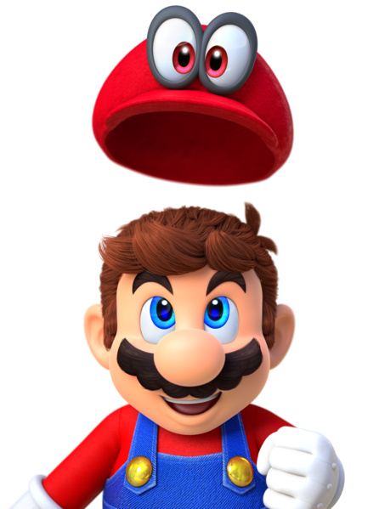
Not New super Mario
Ismael Fernández y Álvaro Poyatos

Slide 2

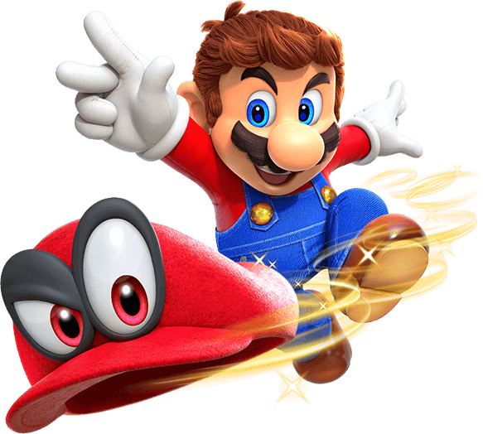
Juego
Demake de Super Mario Odyssey.
Gráficos estilo SNES.
Adaptación a 2D, scroll lateral.
Mecánicas de Super Mario retro.
Mecánicas nuevas de Super Mario Odyssey.

Slide 3
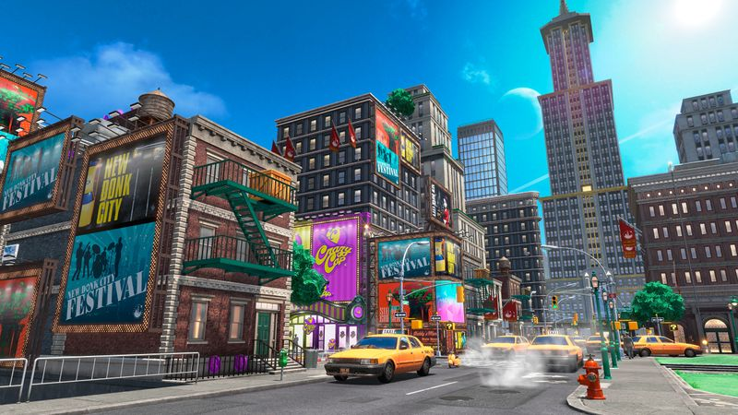
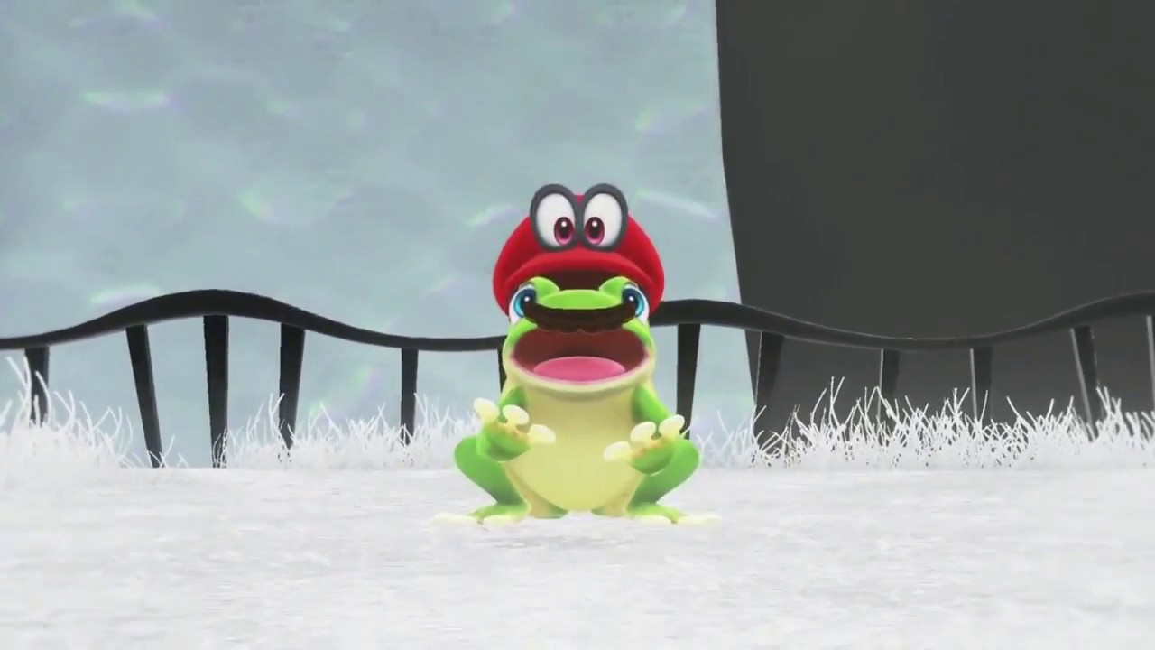
Juego
Objetivo:
- Superar los distintos niveles.
- Recoger energilunas para seguir avanzando.
Contenido:
- Selección de mundos versionados al 2D.
- Variedad de enemigos de dichos mundos.
- Coleccionables.

Slide 4
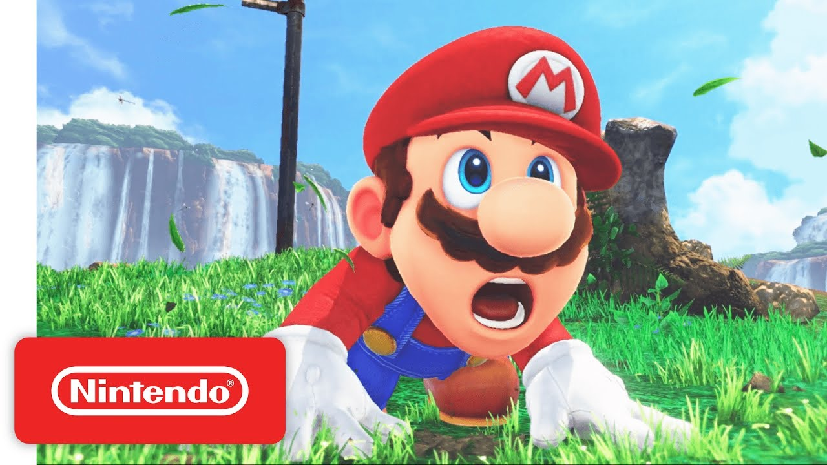
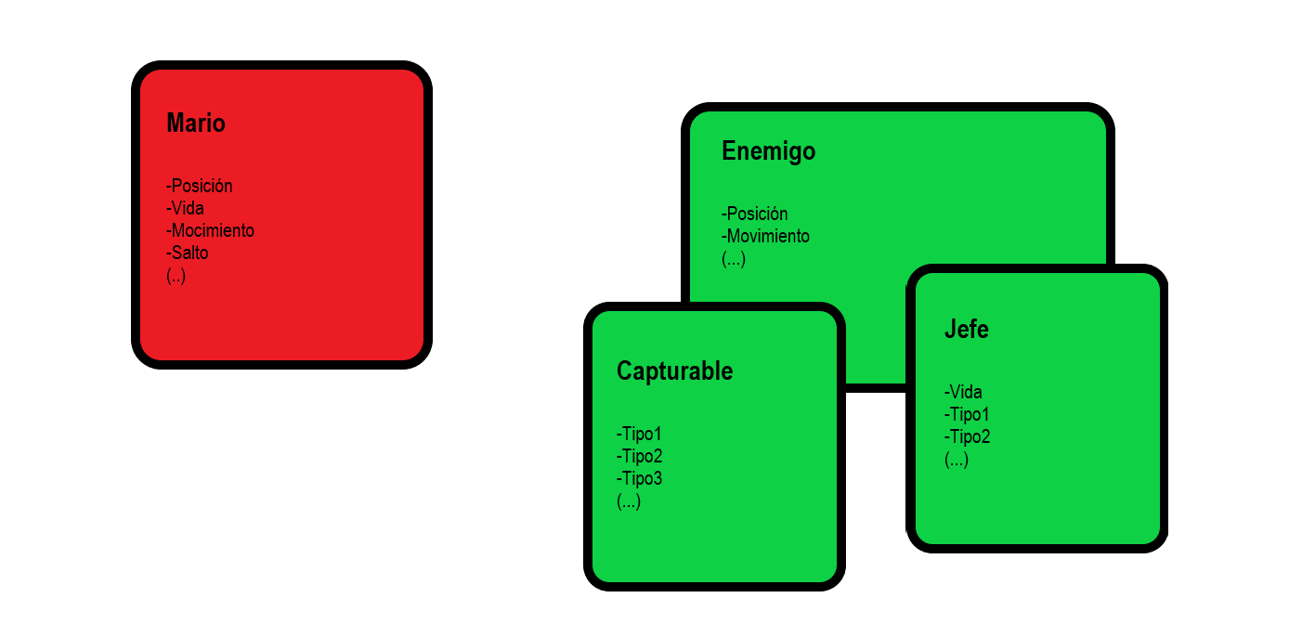
Arquitectura de clases

Slide 5
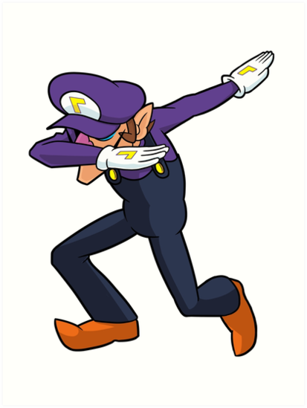
Repositorio
https://github.com/apoyatos/Not-New-Super-Mario-Odyssey

